Slide 1
사내 그룹웨어
일정 관리 · 공지 게시판 · TO-DO · 팀 협업
소규모 회사를 위한 통합 업무 관리 솔루션
캘린더
공지사항
TO-DO
팀 관리
권한 보안
바이브코딩랩

Slide 2
목차
01
프로젝트 개요
06
메시징 & 공유
앱 목적 · 핵심 기능 요약
팀 메시지 · 카카오 공유
02
로그인 & 가입
07
관리자 패널
인증 흐름 · 승인 절차
사용자·팀·카테고리 관리
03
캘린더
08
모바일 지원
일정 관리 · 뷰 전환 · 드래그
반응형 · 하단 탭바
04
공지사항
09
기술 스택 & 보안
에디터 · 첨부 · 핀 고정
Next.js · Supabase · RLS
05
TO-DO
드래그 정렬 · 완료 관리

Slide 3
01 프로젝트 개요
소규모 회사 대상 통합 업무 관리 솔루션
일정·공지·TO-DO를 하나의 앱으로 통합 / PC·모바일 완전 반응형 / 역할 기반 권한 제어
📅
📢
✅
🔒
캘린더
공지사항
TO-DO
권한 보안
• 월/주/일/+7일 뷰
• Tiptap 리치 에디터
• 드래그 우선순위 정렬
• Admin·Manager·Member
• 드래그&드롭 일정 이동
• 첨부파일 3개 업로드
• 완료 체크·섹션 분리
• PostgreSQL RLS 적용
• 한국 공휴일 자동 표시
• 핀 고정 (전사·팀 각 3개)
• 개인 전용 데이터
• 미들웨어 라우트 보호

Slide 4
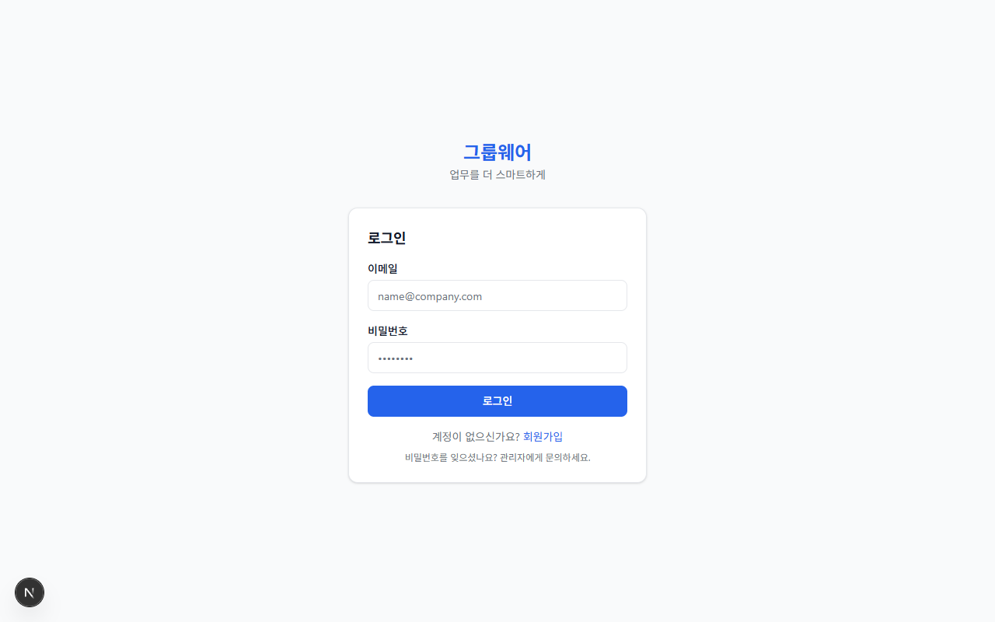
02 로그인 & 회원가입
📧
이메일 로그인
이메일·비밀번호로 즉시 로그인
📝
회원가입
이름·이메일·비밀번호·팀 선택
→ 관리자 승인 대기(pending)
✅
관리자 승인
Admin이 상태를 active로 변경
→ 즉시 서비스 이용 가능
🚫
비활성 계정
📍 /login
이메일·비밀번호 입력 폼, 로그인 버튼, 회원가입 링크
inactive 계정 — 로그인 즉시 차단
Admin이 직접 상태 관리

Slide 5
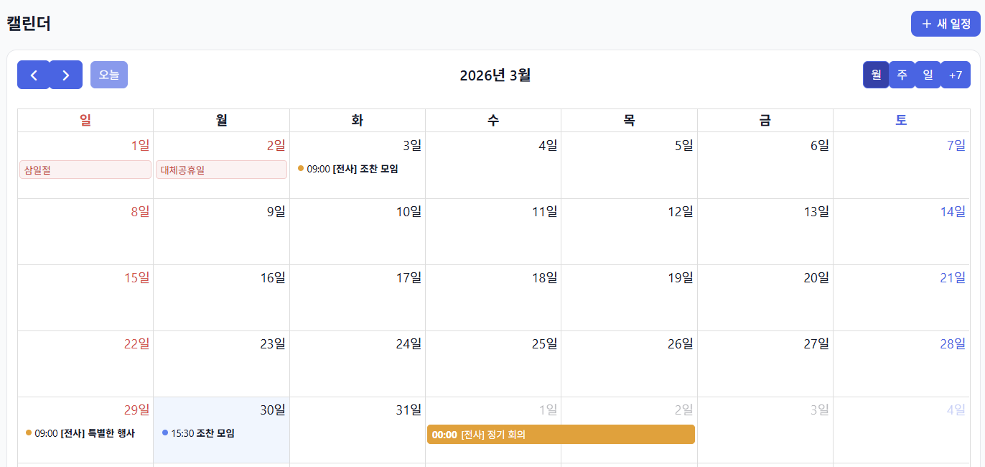
03 캘린더
🗓
4가지 뷰
월(기본)·주·일·+7일 / 09:00부터 표시
🖱
드래그&드롭 이동
날짜·시간 즉시 변경 / DB 자동 저장
🗾
한국 공휴일
법정 공휴일 빨간색 자동 표시
🔍
필터링
팀 일정만·멤버별·전사 포함/제외
📍 /calendar
월간 달력 그리드, 일정 색상 블록, 뷰 전환 버튼, 사이드바 다가오는 일정

Slide 6
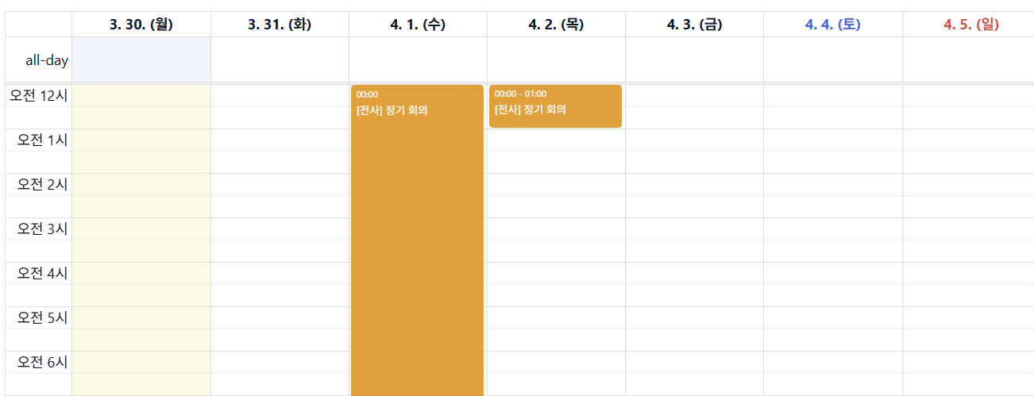
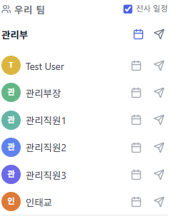
03 캘린더 — 공개 범위 & 알림
👁
공개 범위 제어
전사·팀·나만 보기 3단계 선택
🎨
색상·카테고리
카테고리 자동 색상 / 개인 커스텀
🔔
일정 생성 알림
팀·전사 대상 메시지 알림 발송 옵션
📊
사이드바
다가오는 공개 일정 3개 미리보기
📍 /calendar
7일 타임라인, 시간대별 일정 블록, 드래그&드롭으로 시간·날짜 이동

Slide 7
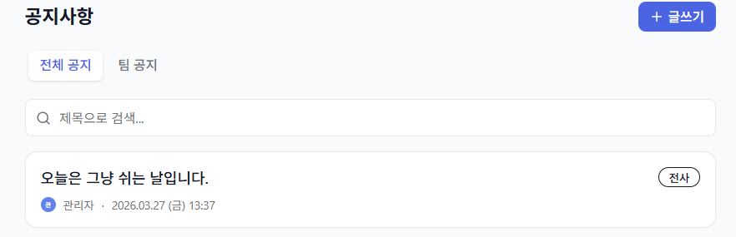
04 공지사항 — 목록 & 검색
📌
핀 고정
전사 3개·팀 3개 상한 / Manager 이상
🔎
제목 검색
실시간 검색 / 무한 스크롤 20개
🗂
전사·팀 탭
탭 전환으로 대상 공지 즉시 분리
🔐
접근 제어
팀 공지 — 해당 팀원만 조회 가능
📍 /notices
핀 고정 공지, 전사/팀 탭, 공지 목록(제목·작성자·날짜), 검색창

Slide 8
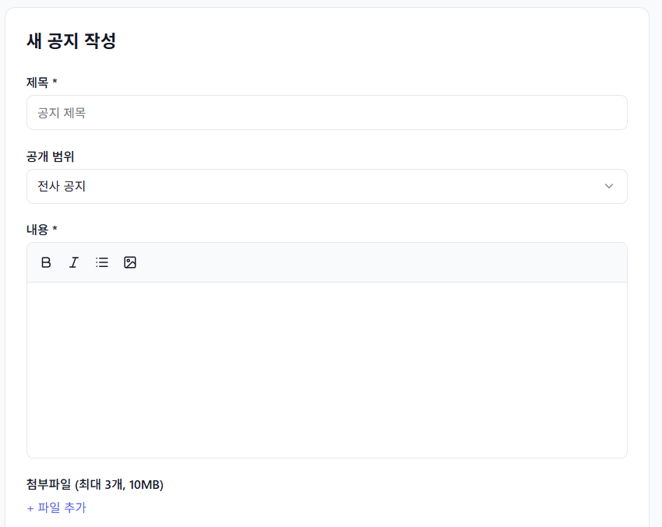
04 공지사항 — 작성 & 첨부
✏️
Tiptap 에디터
Bold·Italic·리스트·이미지 인라인 삽입
📎
첨부파일
공지당 3개·10MB / 이미지·PDF·Office
📤
카카오 공유
상세 화면 → 1클릭 공유·클립보드 복사
🔏
수정·삭제 권한
작성자 본인 / Admin — 모든 공지 가능
📍 /notices/new
제목·대상 선택, Tiptap 리치 에디터, 첨부파일 업로드 영역, 저장 버튼

Slide 9
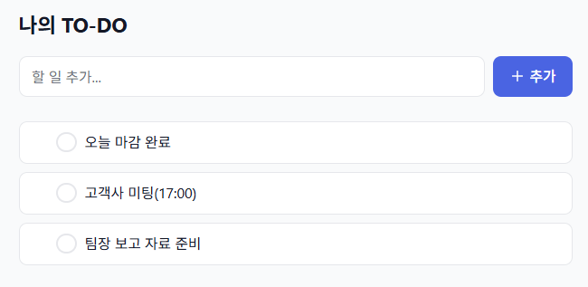
05 TO-DO
➕
빠른 추가
입력 후 엔터 / 마감일 선택 가능
↕️
드래그 정렬
dnd-kit / sort_order DB 즉시 반영
☑️
완료 체크
취소선·완료 섹션 이동 / 섹션 분리
🔒
개인 전용
RLS — Admin 포함 타인 접근 불가
📍 /todo
할일 입력창, 드래그 핸들·체크박스·마감일, 완료/진행 중 섹션 분리

Slide 10
06 메시징 & 공유
💬
팀·개인 메시지
🔔
실시간 알림
개인 또는 팀 전체 대상 발송
발신·수신 내역 목록 조회
신규 메시지 → 앱 내 알림 패널
일정 알림도 메시지로 통합
🔁
전달·수정·삭제
📲
카카오 공유
수신 메시지 타 팀원·팀에 전달
발송 메시지 수정·삭제 지원
일정·공지 → 1클릭 카카오톡 공유
제목·일시·작성자 자동 포맷

Slide 11
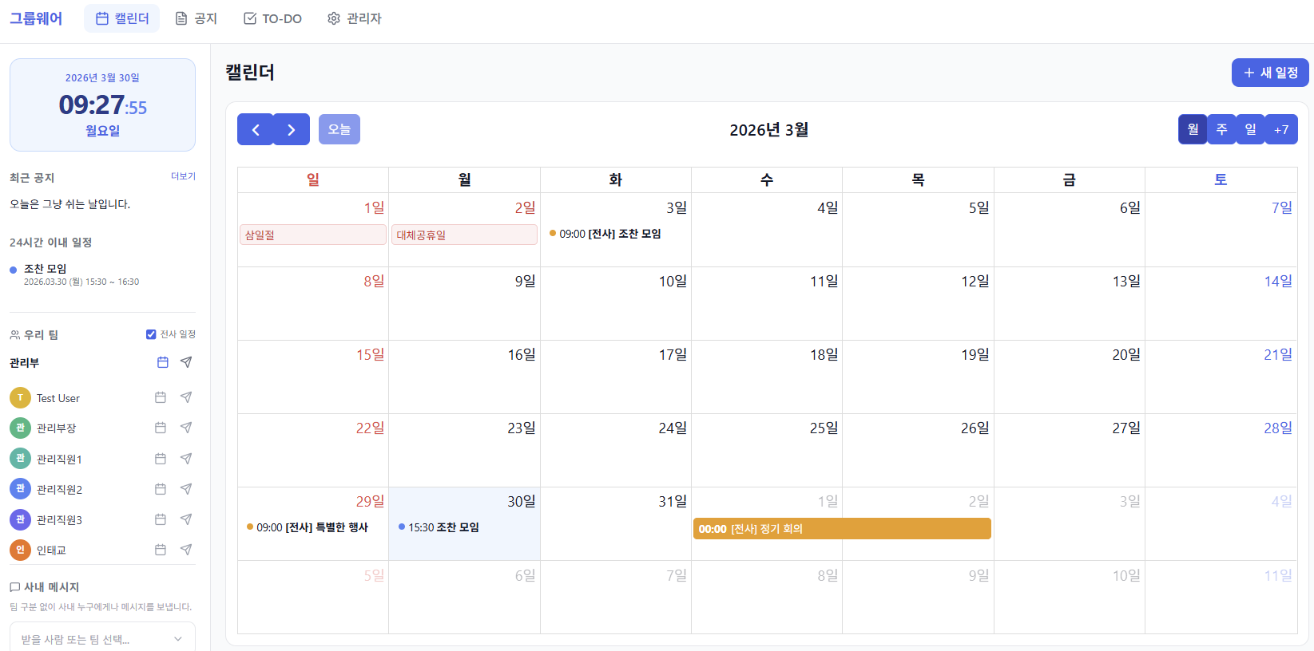
07 전체 화면 구조
🗾
좌측 상단
캘린더, 공지, TO-DO 로 이동 가능
🖱
좌측 사이드바
현재 시간, 최근 공지, 다가오는 일정 표시
🔍
좌측 사이드바(하단)
팀원/팀 일정확인 가능, 팀/사내 메신저 가능
🗓
캘린더
월, 주, 일, +7일 일정 소개, 일정의 알림 기능
📍 /calendar
월간 달력 그리드, 일정 색상 블록, 뷰 전환 버튼, 사이드바 다가오는 일정

Slide 12
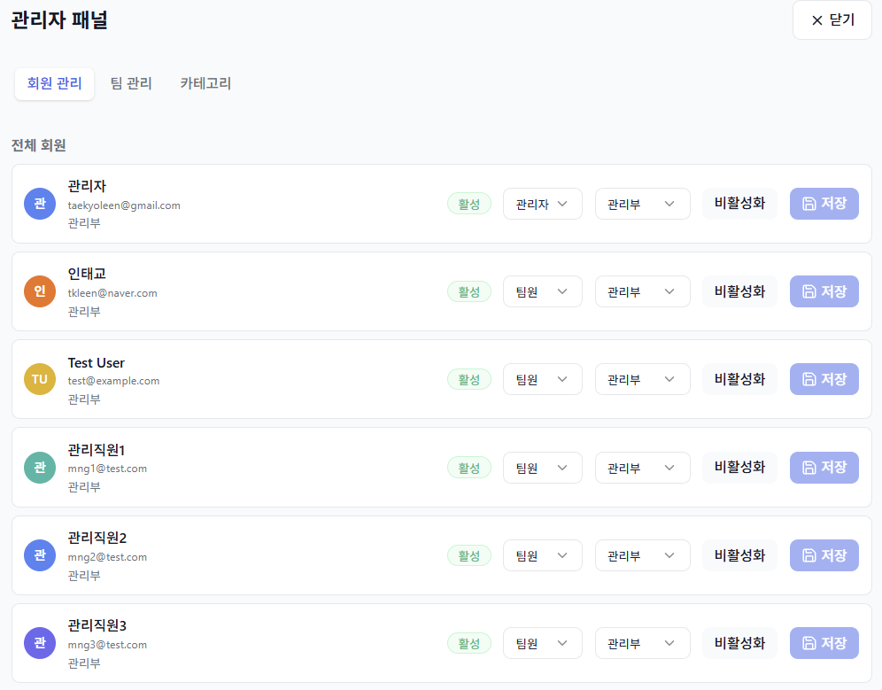
08 관리자 패널
👤
사용자 관리
승인·역할 변경·팀 배정·비활성화
🏢
팀 관리
팀 생성·삭제 / 멤버 현황 확인
🏷
카테고리
일정 카테고리 추가·수정·삭제
🔑
Admin 전용
복수 Admin 허용 / 모든 데이터 관리
📍 /admin
사용자 목록·승인·역할/팀 변경, 팀 관리 탭, 카테고리 관리 탭

Slide 13
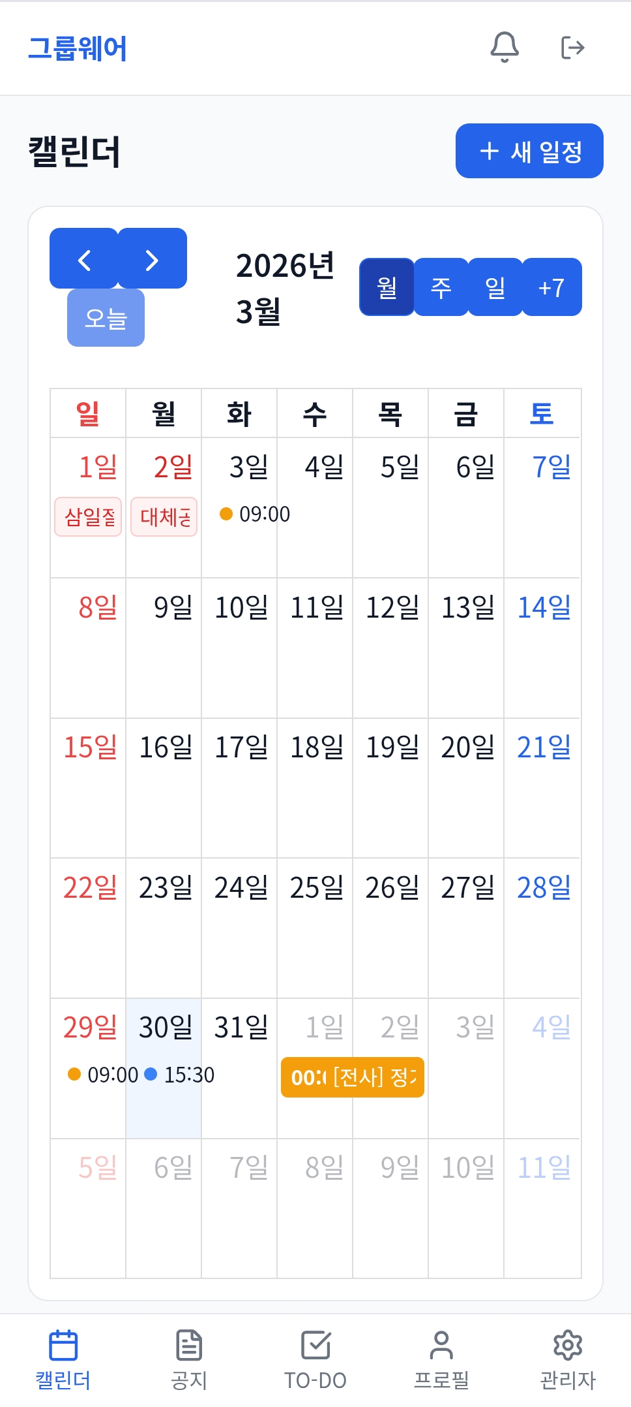
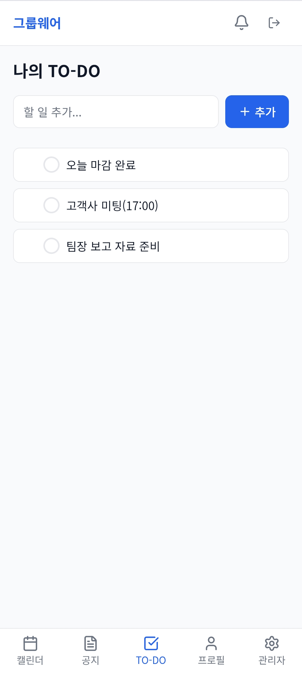
09 모바일 지원
📱
완전 반응형
375px~1920px 모든 화면 지원
⬇️
하단 탭바
캘린더·공지·TO-DO·프로필 탭
📅
기본 뷰: 월
모바일 기본 — 월 뷰 자동 적용
👆
터치 최적화
📍 /calendar (390px)
📍 /todo (390px)
모바일 월 뷰, 하단 탭바
모바일 TO-DO 목록, 하단 탭바
버튼 크기·간격 모바일 기준 설계

Slide 14
10 기술 스택 & 보안
⚡
Next.js 15
🔐
Supabase
🚀
Vercel
App Router · SSR · API Routes
PostgreSQL · Auth · RLS · Storage
서버리스 배포 · CDN · Edge
🎨
TailwindCSS 4
📅
FullCalendar 6
✏️
Tiptap 3
Utility CSS · 완전 반응형
월/주/일 뷰 · 드래그&드롭
리치 에디터 · 이미지 업로드
🔒 3중 보안 레이어
1
Supabase Auth — 이메일 인증·세션 관리
2
Next.js Middleware — 라우트 보호·pending·inactive 차단
3
PostgreSQL RLS — 행 단위 접근 제어·역할별 데이터 격리

Slide 15
감사합니다
사내 그룹웨어로 팀 협업을 더 스마트하게
핵심 기능
캘린더 · 공지사항 · TO-DO · 메시지 · 관리자 패널
기술 스택
Next.js 15 · Supabase · Vercel · TailwindCSS 4
보안
Supabase Auth · Next.js Middleware · PostgreSQL RLS
접근성
PC + 모바일 완전 반응형 · 3단계 역할 기반 권한
바이브코딩랩 · vibecodinglab.ai.kr

